Slide 1
«Применение технологии проблемного обучения
на уроках
окружающего мира»
учитель начальных классов Токсарова Тамара Николаевна

Slide 2
Цели:
усвоение учащимися знаний, умений, добытых в ходе активного поиска и самостоятельного решения проблем, в результате эти знания, умения более прочные, чем при традиционном обучении;
развитие мышления и способностей учащихся, развитие творческих умений;
развитие профессионального проблемного решения;
воспитание активной творческой личности учащегося, умеющего видеть, ставить и разрешать нестандартные проблемы.

Slide 3
СУЩНОСТЬ:
Сущность данного метода состоит в том, что знания обучаемым не сообщаются в готовом виде, перед ними ставится проблема для самостоятельного решения, в ходе которого они приходят к осознанным знаниям.

Slide 4
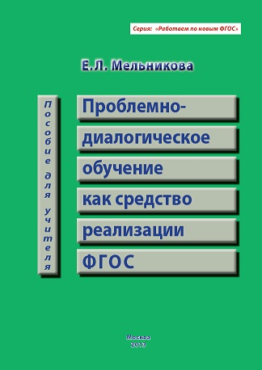
Литература:

Slide 5
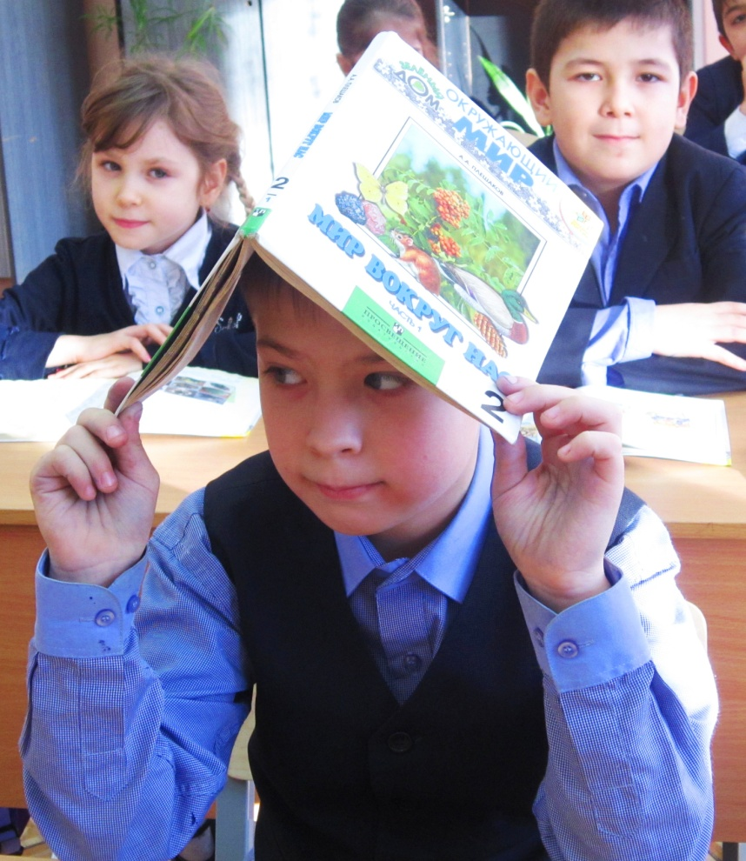
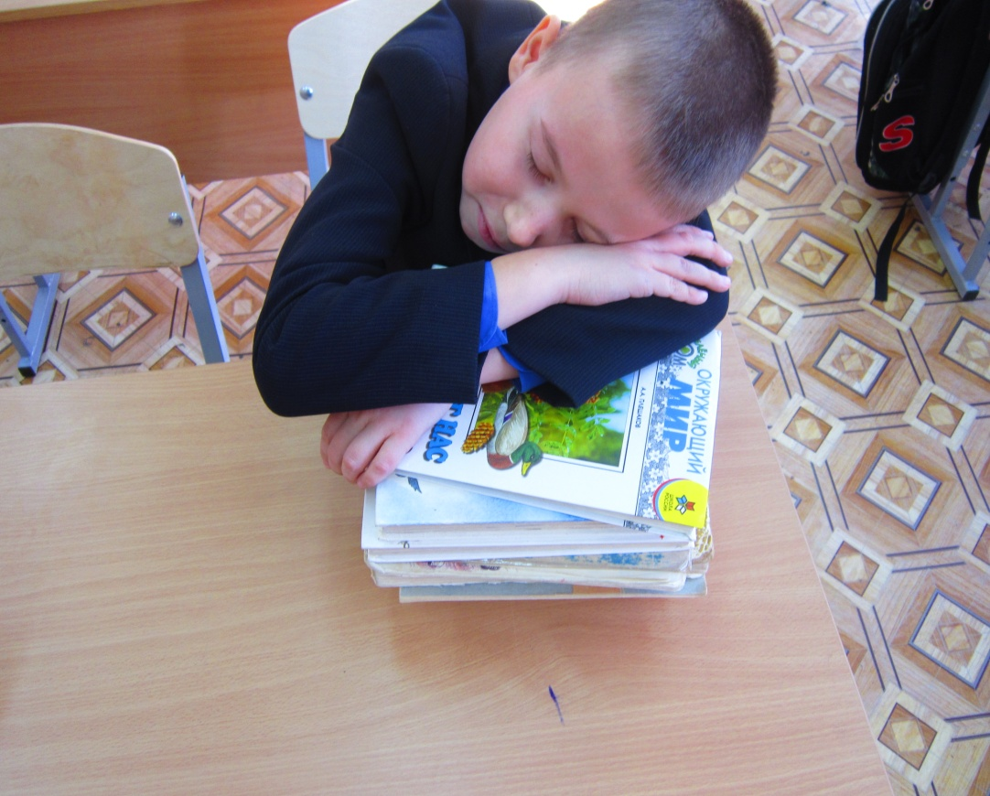

Slide 6
Я – ОБЪЯСНИЛ, ТЫ – ЗАУЧИЛ.

Slide 7
«НЕ ДЕЛАЙ ЗА ДЕТЕЙ!» - условие успешности обучения.

Slide 8
Выступая в роли организатора обучения на проблемной основе, учитель призван действовать скорее как руководитель и партнёр, чем как источник готовых знаний для учащихся.

Slide 9
Урок изучения нового материала
Постановка учебной проблемы
Поиск решения проблемы

Slide 10
Побуждающий диалог
состоит из отдельных стимулирующих реплик, которые помогают ученикам работать творчески и развивать творческие способности.
Подводящий диалог
представляет собой систему вопросов и заданий, которая активизирует и развивает логическое мышление учеников.

Slide 11
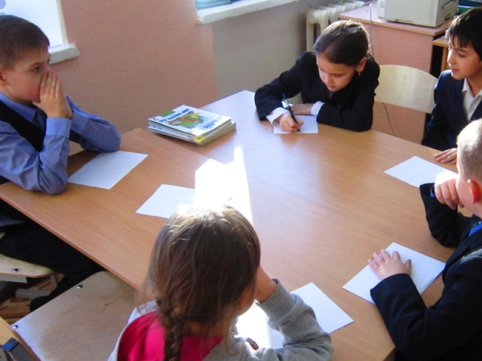
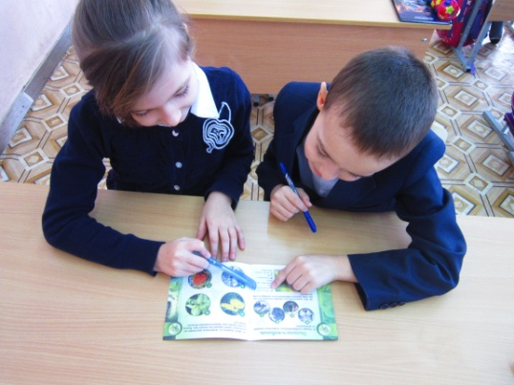
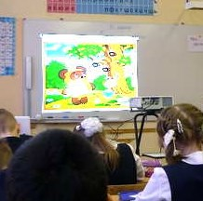
Связи с ФОРМАМИ:
ГРУППОВАЯ
ПАРНАЯ
ФРОНТАЛЬНАЯ
Связи со СРЕДСТВАМИ:
-УЧЕБНИК
-ТСО
- ОПОРНЫЕ СИГНАЛЫ

Slide 12
Проблемный урок
качественное усвоение знаний
развитие интеллекта и
творческих способностей
воспитание активной личности

Slide 13
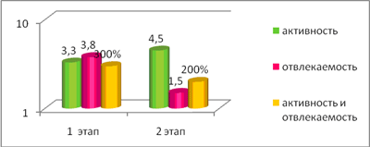
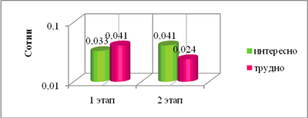
МОНИТОРИНГ
Диагностика №1.
Диагностика №2.

Slide 14
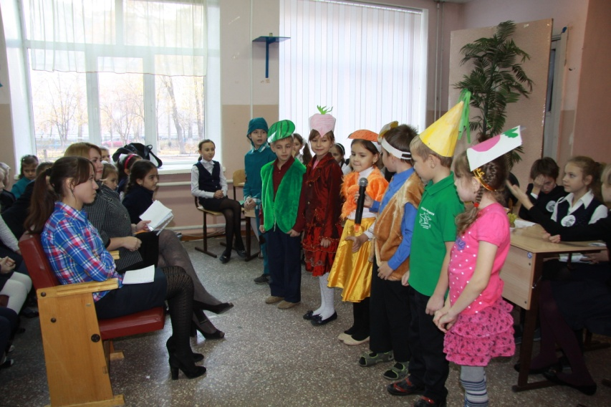
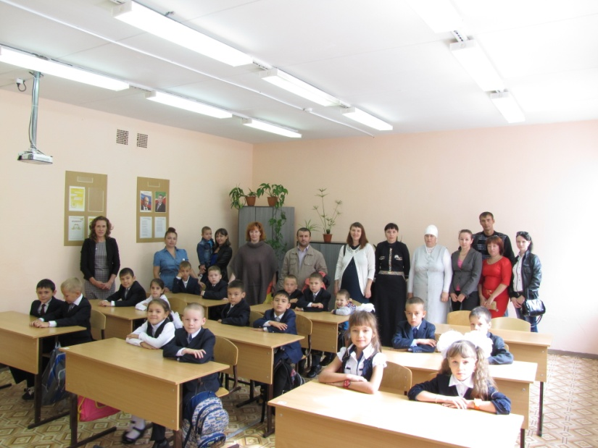
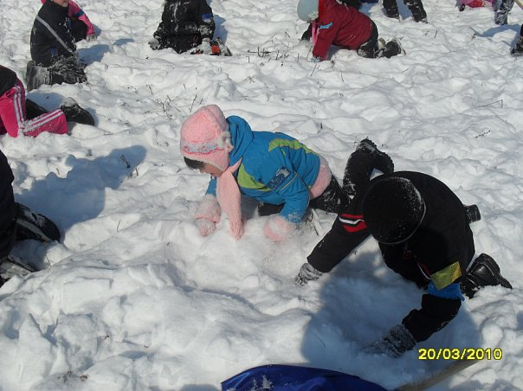
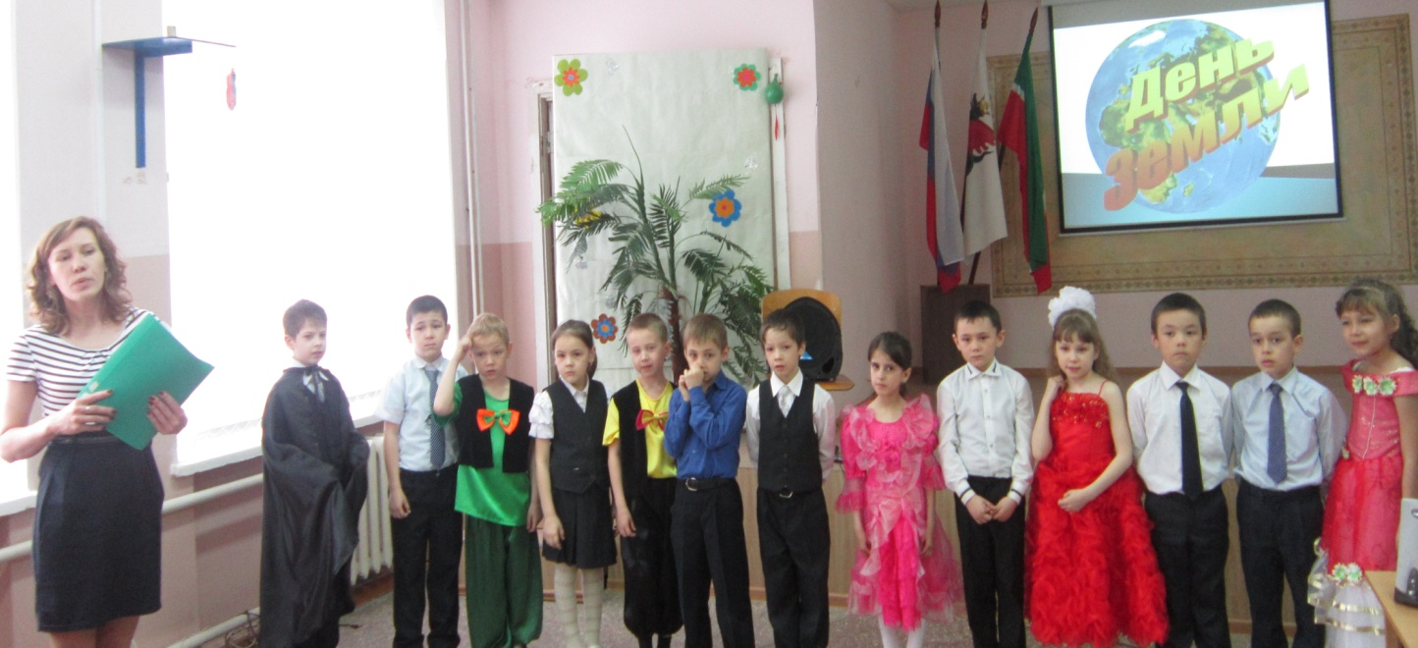
ВНЕУРОЧНАЯ РАБОТА:

Slide 15
Проблемно-диалоговая
технология обучения является:
результативной — обеспечивающей высокое качество усвоения знаний, эффективное развитие интеллекта и творческих способностей школьников, воспитание активной личности:
здоровьесберегающей — позволяющей снижать нервно-психические нагрузки учащихся за счет стимуляции познавательной мотивации и «открытия» знаний.

Slide 16
ВЫВОД:
В результате использования проблемного метода в учебном процессе повышается эмоциональный отклик учащихся на процесс познания, мотивация учебной деятельности, интерес к овладению новыми знаниями, умениями и практическому их применению. Всё это способствует развитию творческих способностей школьников, устной речи, умения формулировать и высказывать свою точку зрения, активизирует мышление.

Slide 17
Спасибо
за внимание!!!

Slide 18
Творческих
Вам
успехов!

